Slide 1



Законопроект о внесении изменений
в Федеральный закон
от 13.07.2015 № 218-ФЗ
«О государственной регистрации недвижимости»
в части кадастровой деятельности
КАЦ ЕЛЕНА АЛЕКСАНДРОВНА
НАЧАЛЬНИК ОТДЕЛА ПРАВОВОГО
ОБЕСПЕЧЕНИЯ

Slide 2

Законопроект о внесении изменений
в Федеральный закон
от 13.07.2015 № 218-ФЗ
«О государственной регистрации недвижимости»
в части кадастровой деятельности
КАЦ ЕЛЕНА АЛЕКСАНДРОВНА
НАЧАЛЬНИК ОТДЕЛА ПРАВОВОГО
ОБЕСПЕЧЕНИЯ

Slide 3

Случаи, когда необходимо представление межевого или технического плана для осуществления учетно-регистрационных действий
Межевой план
- кадастровый учет образуемых земельных участков;
- кадастровый учет в связи с образованием части земельного участка (кроме случая образования части для установления территориальной зоны);
- изменение описания местоположения границ земельного участка и (или) его площади (для случаев, предусмотренных ч. 1, 2 ст. 43 Закона № 218-ФЗ).
Технический план
- кадастровый учет и регистрация прав или кадастровый учет в связи с созданием (строительство) или изменением (реконструкция) зданий, сооружений;
- кадастровый учет и регистрация прав в отношении объекта незавершенного строительства;
- кадастровый учет и регистрация прав в отношении помещений или машино-мест в здании, сооружении;
- кадастровый учет помещений или машино-мест в здании, сооружении
ВАЖНО! Если технический план подготовлен исключительно для определения местоположения здания, сооружения на земельном участке, то не требуется использование и включение в состав технического плана проектной документации, разрешения на ввод или разрешение на строительство, а также планов этажей или планов здания, сооружения!

Slide 4
Случаи, когда необходимо представление межевого или технического плана для осуществления учетно-регистрационных действий
Межевой план
- кадастровый учет образуемых земельных участков;
- кадастровый учет в связи с образованием части земельного участка (кроме случая образования части для установления территориальной зоны);
- изменение описания местоположения границ земельного участка и (или) его площади (для случаев, предусмотренных ч. 1, 2 ст. 43 Закона № 218-ФЗ).
Технический план
- кадастровый учет и регистрация прав или кадастровый учет в связи с созданием (строительство) или изменением (реконструкция) зданий, сооружений;
- кадастровый учет и регистрация прав в отношении объекта незавершенного строительства;
- кадастровый учет и регистрация прав в отношении помещений или машино-мест в здании, сооружении;
- кадастровый учет помещений или машино-мест в здании, сооружении
ВАЖНО! Если технический план подготовлен исключительно для определения местоположения здания, сооружения на земельном участке, то не требуется использование и включение в состав технического плана проектной документации, разрешения на ввод или разрешение на строительство, а также планов этажей или планов здания, сооружения!

Slide 5

Новые правила информационного взаимодействия кадастрового инженера с органом регистрации прав
  Обязательная предварительная автоматизированная проверка подготовленных документов через электронный сервис «Личный кабинет кадастрового инженера»;
Вводится новое основание для возврата документов
без рассмотрения – в отношении представленного заявителем межевого, технического плана, карты-плана территории или акта обследования не осуществлена предварительная Автоматизированная проверка посредством электронного сервиса «Личный кабинет кадастрового инженера» либо при такой проверке получен отрицательный результат
Использование «Личного кабинета» бесплатно, НО временное хранение документов в электронном хранилище платное;
Путем «Личного кабинета» кадастровый инженер может получать уведомления о результатах кадастрового учета на основании подготовленных им документов;
Информационное взаимодействие с кадастровыми инженерами осуществляет кадастровая палата.

Slide 6
Новые правила информационного взаимодействия кадастрового инженера с органом регистрации прав
  Обязательная предварительная автоматизированная проверка подготовленных документов через электронный сервис «Личный кабинет кадастрового инженера»;
Вводится новое основание для возврата документов
без рассмотрения – в отношении представленного заявителем межевого, технического плана, карты-плана территории или акта обследования не осуществлена предварительная Автоматизированная проверка посредством электронного сервиса «Личный кабинет кадастрового инженера» либо при такой проверке получен отрицательный результат
Использование «Личного кабинета» бесплатно, НО временное хранение документов в электронном хранилище платное;
Путем «Личного кабинета» кадастровый инженер может получать уведомления о результатах кадастрового учета на основании подготовленных им документов;
Информационное взаимодействие с кадастровыми инженерами осуществляет кадастровая палата.

Slide 7

Не будет осуществляться кадастровый учет и регистрация прав при отсутствии в ЕГРН сведений о координатах характерных точек границ земельного участка
За исключением случаев:
До 1 января 2021 требование не применяется в случаях:
- кадастровый учет в связи с изменением дополнительных сведений о земельном участке;
- уточнение местоположения границ земельного участка;
- земельный участок является исходным и сохраняется в измененных границах по ЗК РФ.
- если право на такой земельный участок зарегистрировано в ЕГРН;
- если такой земельный участок предоставлен для ведения ЛПХ, дачного хозяйства, огородничества, садоводства, ИЖС или гаражного строительства;
- если права на земельный участок возникают в связи с переоформлением права постоянного (бессрочного) пользования;
- иные случаи.

Slide 8
Не будет осуществляться кадастровый учет и регистрация прав при отсутствии в ЕГРН сведений о координатах характерных точек границ земельного участка
За исключением случаев:
До 1 января 2021 требование не применяется в случаях:
- кадастровый учет в связи с изменением дополнительных сведений о земельном участке;
- уточнение местоположения границ земельного участка;
- земельный участок является исходным и сохраняется в измененных границах по ЗК РФ.
- если право на такой земельный участок зарегистрировано в ЕГРН;
- если такой земельный участок предоставлен для ведения ЛПХ, дачного хозяйства, огородничества, садоводства, ИЖС или гаражного строительства;
- если права на земельный участок возникают в связи с переоформлением права постоянного (бессрочного) пользования;
- иные случаи.

Slide 9
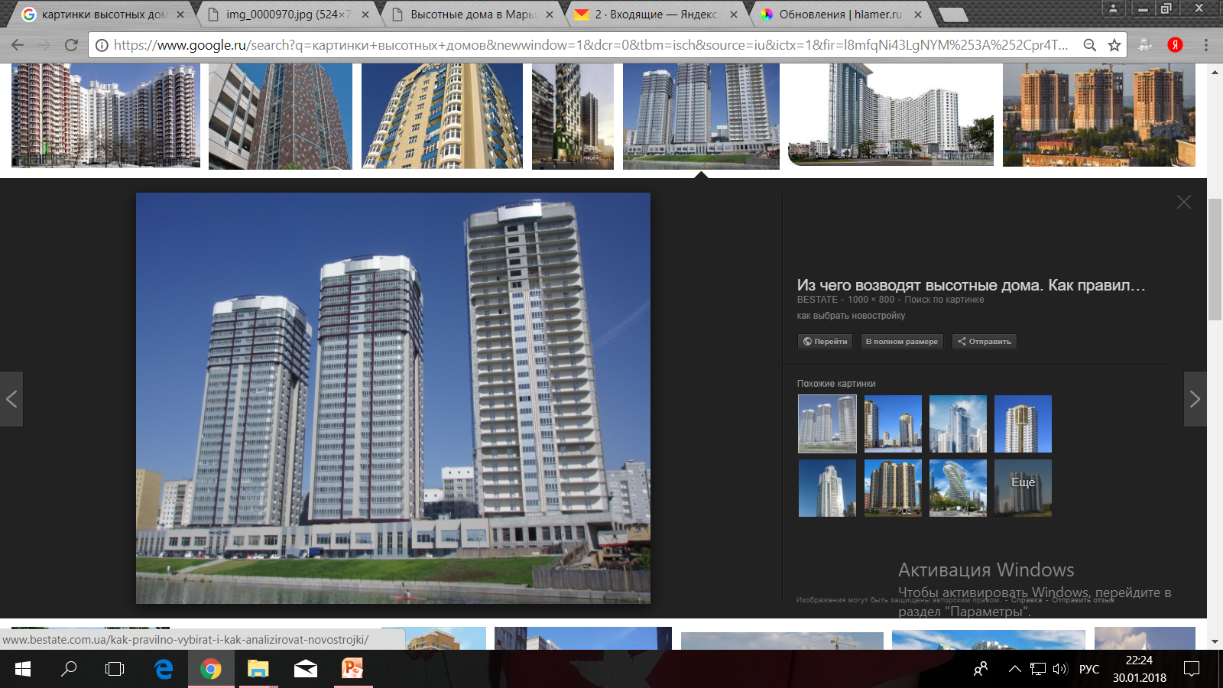
Установлен порядок кадастрового учета в отношении здания,
сооружения, строительство, реконструкция которого осуществляется этапами
Ввод 1й очереди – технический план готовится в отношении созданного здания, сооружения с характеристиками 1го этапа строительства.
Ввод 2й и последующих очередей (завершение) – технический план готовится в связи с изменением здания, сооружения + кадастровый учет всех созданных помещений и машино-мест. Характеристики в техническом плане по сумме вводимых частей.

Slide 10
Установлен порядок кадастрового учета в отношении здания,
сооружения, строительство, реконструкция которого осуществляется этапами
Ввод 1й очереди – технический план готовится в отношении созданного здания, сооружения с характеристиками 1го этапа строительства.
Ввод 2й и последующих очередей (завершение) – технический план готовится в связи с изменением здания, сооружения + кадастровый учет всех созданных помещений и машино-мест. Характеристики в техническом плане по сумме вводимых частей.

Slide 11
Особенности уточнения местоположения земельного участка в случае выявления ошибки в описании местоположения границ группы смежных и (или) несмежных земельных участков
С заявлением может обратиться:
Межевой план должен содержать:
правообладатель одного из уточняемых земельных участков;
- лицо, заинтересованное в кадастровом учете и (или) регистрации прав на здание, сооружение, объект незавершенного строительства
- обоснование наличия ошибки в описании местоположения границ;
- в акте согласования местоположения границ должны быть подписи всех заинтересованных лиц или их представителей

Slide 12
Особенности уточнения местоположения земельного участка в случае выявления ошибки в описании местоположения границ группы смежных и (или) несмежных земельных участков
С заявлением может обратиться:
Межевой план должен содержать:
правообладатель одного из уточняемых земельных участков;
- лицо, заинтересованное в кадастровом учете и (или) регистрации прав на здание, сооружение, объект незавершенного строительства
- обоснование наличия ошибки в описании местоположения границ;
- в акте согласования местоположения границ должны быть подписи всех заинтересованных лиц или их представителей

Slide 13
Новые условия в договоре подряда на выполнение кадастровых работ
Обязанность кадастрового инженера представлять документы в орган регистрации прав в определенных случаях:
- образование земельного участка (пп. 5 п. 4 ст. 39.11 ЗК РФ);
- уточнение границ земельных участков;
- прекращение существования объекта по акту обследования;
- кадастровый учет и регистрация прав на созданный объект без разрешения на строительство и ввод.
Обязанность кадастрового инженера помещать в электронное хранилище подготовленные им документы;
Обязанность кадастрового инженера представлять заказчику результаты предварительной автоматизированной проверки документов

Slide 14
Новые условия в договоре подряда на выполнение кадастровых работ
Обязанность кадастрового инженера представлять документы в орган регистрации прав в определенных случаях:
- образование земельного участка (пп. 5 п. 4 ст. 39.11 ЗК РФ);
- уточнение границ земельных участков;
- прекращение существования объекта по акту обследования;
- кадастровый учет и регистрация прав на созданный объект без разрешения на строительство и ввод.
Обязанность кадастрового инженера помещать в электронное хранилище подготовленные им документы;
Обязанность кадастрового инженера представлять заказчику результаты предварительной автоматизированной проверки документов

Slide 15

Разъяснительные письма
Минэкономразвития России
и Росреестра
по действующему законодательству

Slide 16

Разъяснительные письма
Минэкономразвития России
и Росреестра
по действующему законодательству

Slide 17
Документы, на основании которых может быть подготовлен
технический план жилого дома
Письмом Минэкономразвития России от 21.04.2017 № ОГ-Д23-4788 даны подробные разъяснения в отношении документов, на основании которых может быть подготовлен технический план жилого дома:
если объект ИЖС закончен строительством до введения в действие Градостроительного кодекса (до 30.12.2004, до 07.05.1998);
если в отношении жилого дома отсутствуют подлинные документы;
если объект ИЖС не является ранее учтенным;
в отношении жилых строений и объектов ИЖС, расположенных на садовых и дачных земельных участках.

Slide 18
Документы, на основании которых может быть подготовлен
технический план жилого дома
Письмом Минэкономразвития России от 21.04.2017 № ОГ-Д23-4788 даны подробные разъяснения в отношении документов, на основании которых может быть подготовлен технический план жилого дома:
если объект ИЖС закончен строительством до введения в действие Градостроительного кодекса (до 30.12.2004, до 07.05.1998);
если в отношении жилого дома отсутствуют подлинные документы;
если объект ИЖС не является ранее учтенным;
в отношении жилых строений и объектов ИЖС, расположенных на садовых и дачных земельных участках.

Slide 19
По вопросу кадастрового учета машино-мест
и нежилых помещений
Письмо Минэкономразвития России от 02.06.2017
№ ОГ-Д23-6564
Письмо Росреестра
от 28.06.2017 № 17683-ВА/Д23и
особенности подготовки технического плана на машино-места, в зависимости от расположения машино-места в подземной или надземной части автопарковки
подготовка технического плана в отношении нежилого здания и помещений в нем и машино-места при отсутствии утвержденных XML-схем

Slide 20
По вопросу кадастрового учета машино-мест
и нежилых помещений
Письмо Минэкономразвития России от 02.06.2017
№ ОГ-Д23-6564
Письмо Росреестра
от 28.06.2017 № 17683-ВА/Д23и
особенности подготовки технического плана на машино-места, в зависимости от расположения машино-места в подземной или надземной части автопарковки
подготовка технического плана в отношении нежилого здания и помещений в нем и машино-места при отсутствии утвержденных XML-схем

Slide 21
В отношении сложных объектов недвижимости
Письмо Минэкономразвития России от 06.07.2017
№ Д23и-3986
Письмо Минэкономразвития России от 27.12.2017 № Д23и-7434
порядок раздела линейного сооружения – автомобильной дороги без осуществления фактических строительных работ
осуществление кадастрового учета и регистрации прав на объекты, входящие в состав сооружения «производственно-технологический комплекс» ОАО «РЖД»

Slide 22
В отношении сложных объектов недвижимости
Письмо Минэкономразвития России от 06.07.2017
№ Д23и-3986
Письмо Минэкономразвития России от 27.12.2017 № Д23и-7434
порядок раздела линейного сооружения – автомобильной дороги без осуществления фактических строительных работ
осуществление кадастрового учета и регистрации прав на объекты, входящие в состав сооружения «производственно-технологический комплекс» ОАО «РЖД»

Slide 23

Определение площади здания, сооружения, помещения
от 10.02.2017 № ОГ-Д23-1495 – по площади жилого здания, помещения (тамбур, внутриквартирная лестница);
от 10.03.2017 № ОГ-Д23-2558 – размеры машино-мест;
от 13.03.2017 № Д23и-1464 – определение площади объекта ИЖС;
от 21.03.2017 № ОГ-Д23-3309 – методика подсчета площадей зданий и сооружений;
от 22.03.2017 № ОГ-Д23-3198 – включение в площадь индивидуального жилого дома площади гаража;
от 24.04.2017 № Д23и-2451 – особенности определения площади для целей кадастрового учета;
от 24.04.2017 № ОГ-Д23-4790 – определение площади жилого дома;
от 27.04.2017 № ОГ-Д23-4932 – относительно включения в площадь жилого здания, жилого помещения площади балконов, лоджий, веранд и террас для целей кадастрового учета

Slide 24
Определение площади здания, сооружения, помещения
от 10.02.2017 № ОГ-Д23-1495 – по площади жилого здания, помещения (тамбур, внутриквартирная лестница);
от 10.03.2017 № ОГ-Д23-2558 – размеры машино-мест;
от 13.03.2017 № Д23и-1464 – определение площади объекта ИЖС;
от 21.03.2017 № ОГ-Д23-3309 – методика подсчета площадей зданий и сооружений;
от 22.03.2017 № ОГ-Д23-3198 – включение в площадь индивидуального жилого дома площади гаража;
от 24.04.2017 № Д23и-2451 – особенности определения площади для целей кадастрового учета;
от 24.04.2017 № ОГ-Д23-4790 – определение площади жилого дома;
от 27.04.2017 № ОГ-Д23-4932 – относительно включения в площадь жилого здания, жилого помещения площади балконов, лоджий, веранд и террас для целей кадастрового учета

Slide 25
Спасибо за внимание

